Slide 1
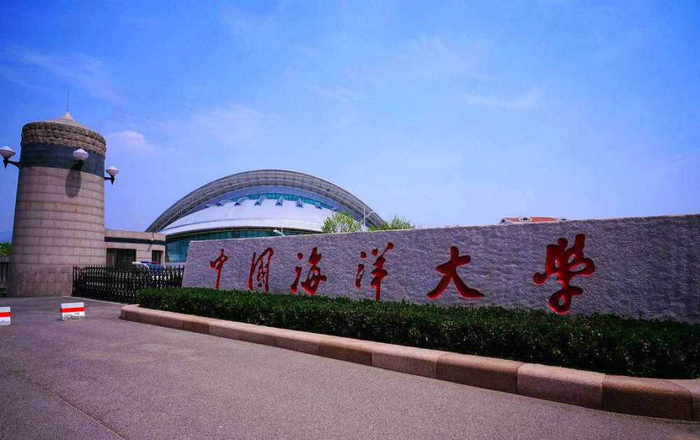



OCEAN UNIVERSITY OF CHINA
N 数码搜索求解
2026年11月9日
汇报人：周唯
指导老师：刘玉涛

Slide 2



问题
在 4×4 棋盘上把滑块排回顺序
10.5 万亿
棋盘上放 1 到 15 共十五个滑块，留一个空格。每一步只能把空格旁边的滑块推进空格，最终排回 1 到 15 的顺序。
十五数码的可达局面数
80 步
2–4
八数码
最难局面
分支因子
同一个问题的 3×3 版本，只有 181,440 个可达局面，可以全量枚举。
15
14
13
12
课程初始局面
70 步
可解性判断
11
10
9
8
把滑块按行排成一列，数出前面比它大的对数，加上空格所在行，为偶数时可解。
7
6
5
4
十五数码约有 10.5 万亿个可达局面，最难的初始局面需要 80 步。
3
1
2
02
Notes:
先介绍问题。棋盘上放 1 到 15，留一个空格，每次把空格旁边的滑块推进空格。十五数码有约 10.5 万亿个可达局面，最难的走 80 步，穷举不可行，所以要用启发式搜索。八数码只有 18 万个局面，我们用它做全量验证。

Slide 3
完成情况
课程要求的四个阶段
01
02
03
04
A* + 优先队列
IDA*
不相交模式数据库
SFML 可视化
两个指定的八数码在 1 秒内解出
求解课程提供的十五数码
指定难例在 1 分钟内解出
演示解路径并逐步核对
8 ms
7 / 7
40.9 s
70 步
均为 31 步最优解
最短 50 步，最长 70 步
含首次建表 1.01 秒
每一帧重新校验
另外完成的工作
索引堆
三种启发函数
全量验证
Open 表换成二叉堆，与线性列表做同条件对比
错位数、曼哈顿、模式数据库逐一测量
八数码 181,440 个状态与精确距离对照
03
Notes:
四个阶段都完成了。阶段一 8 毫秒，阶段二七道题全部解出，阶段三 40.9 秒，阶段四完整播放并核对。下面三项是额外做的工作。

Slide 4
结构
框架未改动，实现在 stud/g01 下完成
课程框架
本次实现
可视化
src/core/
src/stud/g01/
visualizer/
13 个文件
12 个文件 · 2,204 行
489 行 C++
核心类未作改动
求解、启发函数、验证
SFML 2.6.2 静态链接
唯一需要处理的地方
分层的效果
框架中调用的是 stud.solver.IdAStar，课程包里没有提供这个类。
因此新增适配器 PuzzleFeeder 接到框架入口，核心类保持原样。
课程框架可以直接运行，我们的代码也可以单独测试。
Java 负责求解并写出路径文件，C++ 负责读取文件并播放。
另有 3 个 algs4 工具类和 5 个 pathfinding 示例，均未改动。
04
Notes:
课程要求不能修改框架，所以 core 目录一行没动，只在 stud/g01 下新写。唯一的问题是框架写死了调用 IdAStar，课程包里没有这个类，所以我们在入口前加了一个适配器。

Slide 5
算法
A* 每次展开 f 值最小的节点
复用课程提供的搜索器
f(n) = g(n) + h(n)
BestFirstSearcher 直接使用，只把 Open 表由线性列表换成二叉堆。
g 为已走步数，h 为估计的剩余步数
Open 表按 f 值从小到大排序，每次取出最小的节点展开。
本实现采用一致启发函数，因此目标首次出队时得到最优解。
h 估计得越准确，需要展开的节点越少。
相同扩展数下的耗时对比（实例 3）
线性列表
22.3 ms
索引堆
7.1 ms
两者的扩展节点数均为 6,820
换成二叉堆的原因
线性列表每次取最小值和插入都要扫描一遍。二叉堆配合「状态→下标」映射表，插入和取出均为 O(log n)，已在堆中的节点可以直接修改键值。
05
Notes:
A* 的核心是 f 等于 g 加 h。我们复用了课程的 BestFirstSearcher，只把 Open 表换成二叉堆。课程搜索器不会重新打开 Closed 中的状态，因此这里使用一致启发函数。扩展节点数都是 6820，时间从 22.3 毫秒降到 7.1 毫秒。

Slide 6
启发函数
三种启发函数，估计精度不同
错位数
曼哈顿距离
不相交模式数据库
统计不在目标位置的滑块个数
累加每个滑块到目标位置的格数
预先计算各小组的最短距离并查表
7
21
23
初始估值
初始估值
初始估值
实现最简单，精度最低，不反映滑块的距离。
精度明显提高，实现只增加一层循环。
八数码按 4＋4 分组，两张表共占 128 KiB。
三者都满足可采纳性和一致性，配合 A* 或 IDA* 均能求得最短解，差异只在估计精度。
以课程实例 3 为例，初始估值分别为 7、21、23，对应的展开节点数为 121,536、6,820、2,625。
06
Notes:
我们实现了三种启发函数。错位数只统计位置不对的滑块，初始估值 7；曼哈顿累加距离，21；模式数据库查表，23。三者都满足可采纳性和一致性。这里是八数码的 4＋4 分组，十五数码的分组和建表成本在后面说明。

Slide 7
对比实验
启发函数决定展开节点数
八数码实例 3（最优 31 步）· A* + 索引堆 · 每组测量 5 次取中位数
模式数据库相对曼哈顿
错位数
121,536
−61%
172.3 ms Open 表峰值 25,448
展开节点数
−58%
曼哈顿
6,820
搜索时间
7.8 ms Open 表峰值 3,305
初始估值相差 16，
展开节点数相差约 46 倍。
模式数据库
2,625
3.3 ms Open 表峰值 1,390
展开节点数（横轴线性）
07
Notes:
这是三种启发函数在同一道题上的结果。错位数展开 12 万个节点，曼哈顿 6820 个，模式数据库 2625 个。初始估值只差 16，节点数差了 46 倍。

Slide 8
模式数据库
15 个非空滑块按 6、6、3 分组
1
2
3
4
建表过程
01
位置打包
5
6
7
8
把本组各滑块的格子编号拼成一个整数
02
反向 BFS
9
10
11
12
从目标出发，遍历所有可达的抽象局面
13
14
15
03
存为字节数组
查询时用整数下标直接取值
第 1 组 · 6 块
第 2 组 · 6 块
三张表可以直接相加
第 3 组 · 3 块
建表时只保留本组滑块，其余滑块和空格均视为空位。每次实际移动只在所属组计一步，其余组计零步，因此各组距离之和不超过真实剩余步数。
本实验取 max（原分组 PDB 之和，转置分组 PDB 之和，曼哈顿距离）。
表空间：16 MiB＋16 MiB＋4 KiB ≈ 32 MiB；首次建表 1.01 秒，缓存读取 57 毫秒。
08
Notes:
模式数据库把十五个非空滑块分成 6、6、3 三组，每组只保留自己的滑块，其余滑块和空格都视为空位。从目标反向 BFS，就能得到各组的距离表。一次实际移动只在一组中计一步，所以三张表可以相加。本实验再取原分组估值、转置分组估值和曼哈顿距离的最大值。

Slide 9
IDA*
十五数码改用 IDA*
八数码状态较少，Open 表可以完整保存在内存中。十五数码的局面数量大得多，Open 表持续增长，会超出堆内存。
困难例阈值示意
第 1 轮
52
初始 h = 52
IDA* 不保存 Open 表，只维护当前这一条路径。
…
…
中间轮次省略
运行方式
以初始 h 值为门槛做深度优先搜索。若未找到目标，记录本轮超过门槛的最小 f 值，作为下一轮的门槛继续搜索。
最后一轮
70
到达目标
三处优化
棋盘原地修改，回溯时恢复 · 跳过刚走过的反向移动
2²¹ 槽置换表，约 28 MiB。
同一轮中，完整状态相同且此前 g ≤ 当前 g 时剪枝。
09
Notes:
第二阶段要求用 IDA*。十五数码如果用 A*，Open 表会超出内存。IDA* 不存 Open 表，用 f 值作为门槛逐轮加深。我们另外做了原地移动、跳过反向移动和一张置换表。置换表只在同一轮、完整状态相同，而且此前到达代价不大于当前代价时剪枝。困难例从阈值 52 开始，在阈值 70 找到解，图中省略中间轮次。

Slide 10
对照
A* 与 IDA* 的对比
八数码实例 3，同一台机器
配置
展开节点
用时 (ms)
Open 峰值
A* + 错位数
121,536
172.3
25,448
IDA* + 错位数
728,418
57.7
不适用
A* + 曼哈顿
6,820
7.8
3,305
IDA* + 曼哈顿
9,762
2.3
不适用
代价与收益
换用强启发函数后
代价是重复展开：门槛每提高一次，之前的搜索树需要重新遍历。收益是内存占用低，不需要维护大量节点对象。
曼哈顿两行中，展开节点相差 1.4 倍，用时相差 3.4 倍。启发函数越准确，重复展开的代价越小。
10
Notes:
这是 A* 和 IDA* 的对比。IDA* 展开节点多六倍，但用时只有三分之一，因为它不需要维护 Open 表。换用曼哈顿后，节点只差 1.4 倍。

Slide 11
十五数码
七道课程实例的求解结果
IDA* + 6-6-3 模式数据库，每题测量一次
结果差异
第 4 题
52 步
0.026 s
2,500×
第 5 题
51 步
0.026 s
52 步与 70 步的展开量之比
第 6 题
56 步
0.096 s
第 7 题
57 步
0.489 s
2.14 亿
第 8 题
50 步
0.028 s
难例展开的节点数
第 9 题
61 步
3.131 s
前五道解长度在 57 步以内，半秒内完成。
最后两道分别为 61 步和 70 步。
第 10 题
70 步
36.236 s
10 万
100 万
1000 万
1 亿
展开节点数（对数轴）
11
Notes:
这是课程给的七道十五数码。前五道半秒内完成，第六道 61 步展开 1600 万节点，最后一道 70 步展开 2.1 亿节点。

Slide 12
验收
指定难例：40.925 秒
课程给的预算为 60 秒
40.925
题目信息
最优解
70 步
初始估值
52
秒 · 冷启动总耗时，占预算的 68%
展开节点
213,927,977
建表
1.011 s
仅首次
初始估值 52，实际需要 70 步，其余 18 步由搜索确定。
搜索
39.907 s
2.14 亿节点
15
14
13
12
课程指定的初始局面
热缓存重跑
37.9 / 37.0 s
表已存盘
11
10
9
8
i9-14900HX
JDK 21 · 4 GB 堆
7
6
5
4
3
1
2
12
Notes:
第三阶段验收的就是这道难题，要求一分钟内解出。冷启动总耗时 40.9 秒，其中建表 1 秒，搜索 39.9 秒，共展开 2.14 亿个节点。

Slide 13
完整记录
一条被节点上限截断的记录
生成集第 7 题 · 30 步
记录保留的意义
A* + 错位数在 100 万节点的上限内未能解出，记为 NODE_LIMIT，表示搜索被上限截断。
启发函数偏弱时，A* 的搜索量会急剧增加。
同一道题的其他配置
A* + 错位数
NODE_LIMIT
1,000,000 上限
同一道题换用模式数据库后 8 毫秒解出。启发函数的精度直接决定搜索规模。
IDA* + 错位数
0.247 s
291 万节点
IDA* + 模式数据库
0.0079 s
633 节点
同批 209 条测量中，仅这一条被节点上限截断。
13
Notes:
209 条记录里 208 条成功。失败的是生成集中一道 30 步的题，A* 配错位数在一百万节点的上限内没有跑完。同一道题换成模式数据库，8 毫秒解出。

Slide 14
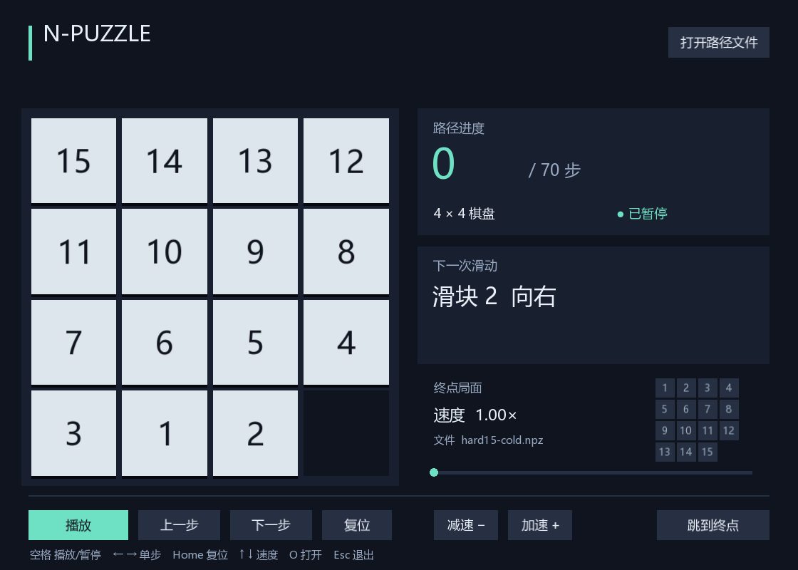
可视化
路径文件与 SFML 播放器
Java 验证目标和路径后，将阶数、步数及逐帧棋盘写入纯文本文件。C++ 播放器读取该文件。
载入时校验
C++ 检查阶数、步数、排列合法性，以及每一步是否为空格与相邻滑块交换。任一项不通过即拒绝播放。
播放功能
播放与暂停、前后单步、复位、调速、拖动进度。
489 行 C++，SFML 2.6.2 静态链接，4 MB，无需安装运行环境。
指定难例载入后的第一帧，路径已整体校验
14
Notes:
第四阶段是可视化。Java 求解后验证终点和整条路径，再导出阶数、步数及逐帧棋盘。C++ 负责读取和播放，载入时复验文件格式、棋盘排列和每一步移动是否合法。

Slide 15
正确性
三层验证
八数码 · 全枚举
十五数码 · 有限枚举
路径 · 逐帧重放
181,440
88,984
100%
个可达状态
条断言
路径校验通过
483,840
3,754
逐帧比对
条有向边全部生成并比较
标准目标、深度 10 的状态
每帧棋盘数组独立核对
215
2,922
相邻交换
次求解与精确距离对照
任意目标、深度 8 的状态
确认每一步为空格与邻块交换
235 万
187
失败不导出
条断言，耗时 1.74 秒
次最优解对照
未通过的结果改名标记
八数码为全部状态枚举；十五数码在深度 10 和深度 8 上全量枚举；路径在 Java 与 C++ 两侧各重放一次。
15
Notes:
验证分三层。八数码把 18 万个状态、48 万条边全部跑了一遍，用 BFS 算出的真实距离对照，共 235 万条断言。十五数码在深度 10 和深度 8 上做全量枚举。路径逐帧重放核对。

Slide 16
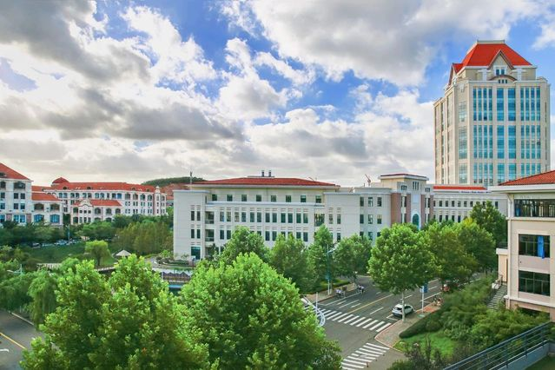
OCEAN UNIVERSITY OF CHINA
汇报结束 感谢聆听！
2026年11月9日
汇报人：周唯
指导老师：刘玉涛

